Slide 1
Medios Físicos de Almacenamiento (I)
Data Base II
2023-A

Slide 2
Control Lectura
Notes:
https://forms.gle/cBwRRkH7gEsuaUJv9
Control de Lectura: Medios Físicos de Almacenamiento

Slide 3
Contenido
Introducción
Jerarquía de memoria.

Slide 4
1. Introducción
BDMS tiene la capacidad de trabajar con grandes conjuntos de datos.
Se consideran:
Cómo grandes volúmenes de datos son almacenados y gerenciados?
Cuáles son las representaciones y estructuras de datos que hacen más eficientes la manipulación de datos?

Slide 5
1. Introducción
Enfoque:
Cómo grandes volúmenes de datos son almacenados y gerenciados?
Cuáles son las representaciones y estructuras de datos que hacen más eficientes la manipulación de datos?

Slide 6
2. Jerarquía de Almacenamiento
Los diversos tipos de almacenamiento se clasifican según:
La velocidad con que los datos pueden ser accesados.
El costo del medio físico por unidad de datos.
Por la confiabilidad del medio físico.

Slide 7


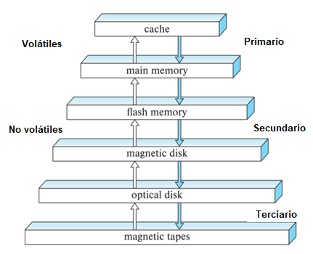
2. Jerarquía de Almacenamiento

Slide 8
2. Jerarquía de Almacenamiento: Medios de Almacenamiento
Cache:
Forma de almacenamiento más cara y rápida.
Es pequeña.
Su uso es administrada por el Sistema Operativo.
El DBMS no se preocupa con el gerenciamiento de esta memoria.

Slide 9
2. Jerarquía de Almacenamiento: Medios de Almacenamiento
Memoria Principal:
Lugar donde se almacenan los datos para ser procesados.
Es volátil.
Generalmente es pequeña para almacenar conjuntos de datos pequeños.
Acceso directo a los datos (tiempo de acceso independiente de la ubicación del dato).

Slide 10
2. Jerarquía de Almacenamiento: Medios de Almacenamiento
Almacenamiento de Disco Magnético:
Almacena los datos por largos periodos de tiempo.
Soporta el acceso directo a los datos (tiempo de acceso depende de la ubicación de los datos).
Es utilizado en aplicaciones de BD.
El bloque es la unidad de transferencia entre disco y memoria principal.

Slide 11
2. Jerarquía de Almacenamiento: Medios de Almacenamiento
Almacenamiento en Cinta magnética:
Es usado primariamente para back-up.
Es barata.
Soporta el acceso secuencial de datos, el acceso es lento.

Slide 12
2. Jerarquía de Almacenamiento: Medios de Almacenamiento
Dispositivos volátiles:
Volatilidad significa que si se desconecta la energía del computador, los datos se pierden.
El almacenamiento volátil admite un acceso aleatorio rápido. Esto significa que se puede saltar a cualquier dirección del byte y obtener los datos que hay allí.

Slide 13
2. Jerarquía de Almacenamiento: Medios de Almacenamiento
Dispositivos no volátiles:
No volátil significa que el dispositivo de almacenamiento no requiere energía continua.
El almacenamiento no volátil es mejor que el acceso secuencial (lee varios fragmentos de datos contiguos al mismo tiempo).

Slide 14
2. Jerarquía de Almacenamiento: Memoria
Memoria Principal:
Tiene acceso aleatorio.
Obtener acceso a cualquier byte en la misma cantidad de tiempo.
Memoria Virtual:
Cuando se escribe un programa, las variables y archivos, ocupan espacios de dirección de memoria virtual.
El disco es dividido lógicamente en bloques.
El tamaño del bloque comúnmente en el disco es de 4k a 56 k bytes.
La memoria virtual es movida entre el disco y la memoria principal en bloques enteros, llamadas páginas.
El hardware y el S.O. permiten llevar páginas a cualquier parte de la memoria principal.

Slide 15
3. Discos Magnéticos (Almacenamiento secundario)
Es el dispositivo más común de almacenamiento secundario.
Mecanismos del disco:
Disk assembly (unidad de disco)
Head assembly

Slide 16
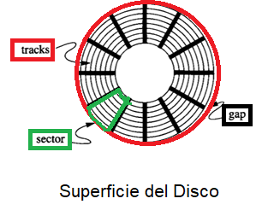
3. Discos Magnéticos (Almacenamiento secundario)
Disk assembly (unidad de disco)
Platos circulares:
Rotan alrededor de su eje.
Las superficies de los discos (arriba y abajo), son cubiertas por un material magnético , donde son guardados los bits.
Track (pistas):
La ubicación donde los bits son guardados
Son círculos concéntricos en un plato.
Los tracks son organizados en sectores.
Sector
Unidad de división de los tracks. Unidad física del disco
Segmento de los platos separados por gaps, que no son magnetizados.
Unidad indivisible en lo que respecta a la escritura y lectura del disco.
Si alguna parte del sector se corrompe, no se podrá usar esa parte.
Gap
Representa el 10% del total del track.
Usado para identificar el inicio de los sectores.

Slide 17
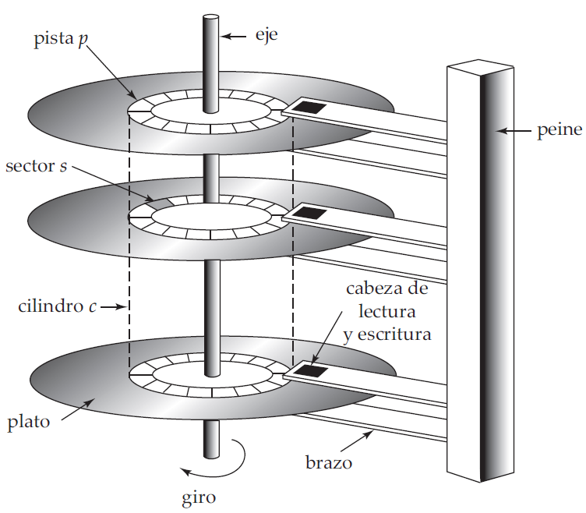
3. Discos Magnéticos: disk assembly
Plato:
2 superficies, se guardan los bits
Track:
Ubicación donde se guardan los bits.
Son organizados en sectores.
Sector:
Unidad física del disco.
Segmentos separados por gaps.
Gap:
Identifica el inicio de los sectores.
Representa el 10% total de la pista.
Bloque:
Unidades lógicas que se transfieren entre la memoria principal y el disco.
Consisten de uno o más sectores

Slide 18
Ejemplo: Disco Megatron

Slide 19
Disco Megatron
Tiene 8 platos
Hay 2¹⁴ ó 16384 pista por superficie.
Hay 2⁷ ó 128 sectores por pista.
Hay 2¹² ó 4096 bytes por sector.
Notes:
Acceso aleatorio en disco es más lento que el acceso secuencial.
DBMS se requiere maximizar el acceso secuencial.

Slide 20
Cuál es la Capacidad del disco?

Slide 21
Cuál es la Capacidad del disco MEGATRON en bytes y GB?
Platos:
8 platos * 2 superficies = 16
Pista (track):
1 pista tiene 16384 superficies
Sectores
1 pista tiene 128 sectores
1 sector tiene 4096 bytes
16 sup x 16384 track x 128 sec x 4096 bytes
Notes:
Acceso aleatorio en disco es más lento que el acceso secuencial.
DBMS se requiere maximizar el acceso secuencial.

Slide 22
Cuál es la Capacidad del disco en bytes y GB?
16 sup x 16384 track x 128 sec x 4096 bytes =
137438953472 bytes
128 GB
Notes:
Acceso aleatorio en disco es más lento que el acceso secuencial.
DBMS se requiere maximizar el acceso secuencial.

Slide 23
Una pista cuántos bytes tiene?

Slide 24
Una pista cuántos bytes tiene?
Una pista tiene varios sectores
Tenemos 128 sectores por pista
1 sector tiene 4096 bytes
128 x 4096 = 524288 bytes
512 kbytes
Notes:
Acceso aleatorio en disco es más lento que el acceso secuencial.
DBMS se requiere maximizar el acceso secuencial.

Slide 25
Si hay 2¹⁴ bloques ó 16384 bytes Un bloque cuántos sectores tiene?

Slide 26
Un bloque cuántos sectores tiene?
Un bloque está formado por varios sectores
1 sector tiene 4096 bytes
Los bloques ocupan 16384 bytes
16384 / 4096 = 4 bloques
Notes:
Acceso aleatorio en disco es más lento que el acceso secuencial.
DBMS se requiere maximizar el acceso secuencial.

Slide 27
Cuántos bloques hay en una pista?

Slide 28
Cuántos bloques hay en una pista?
1 pista tiene 128 sectores
1 bloque hay 4 sectores
1 pista tiene 128 sectores
128 / 4 = 32 bloques
Notes:
Acceso aleatorio en disco es más lento que el acceso secuencial.
DBMS se requiere maximizar el acceso secuencial.

Slide 29
Enfoque
Un DBMS puede ser muy complejo
Nos enfocamos en una BD relacional con una arquitectura orientada a disco.
Todos los datos son guardados en disco.
La capacidad del disco es mayor que en memoria.
El disco favorece a patrones de acceso diferente.
Notes:
https://onedrive.live.com/view.aspx?resid=FD27C0ACC7F5F981!1464&ithint=file%2cpptx&authkey=!AAKLy8Hw5YlQFTk (diapos 6)
Lecture 16: Database Systems: Overview, Storage Hierarchy, & Disk Manager

Slide 30
Referencias
Garcia-Molina, H. Database systems: the complete book. Pearson Education India.
Chapter 13: Secondary Storage Management
Silberschatz, A., Korth, H. F., & Sudarshan, S. (2019). Database system concepts (Vol. 5). New York:McGraw-Hill. 7ma. Edition.
Chapter 12: Storage Management and Indexing

